Slide 1
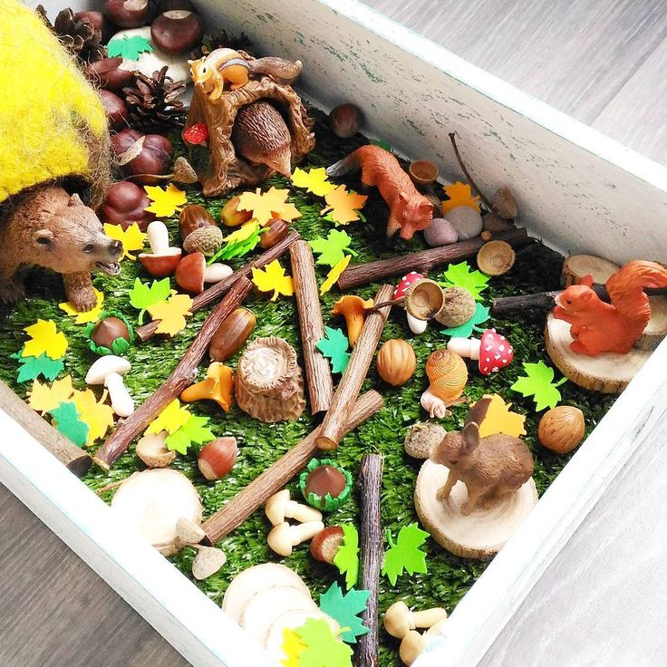
Международная программа «Эко-школы/Зеленый флаг»
Сенсорные коробки как эффективный метод ознакомления дошкольников с миром природы
воспитатель : Черемисина Я.В.
детский сад № 51
городской округ город Рыбинск
Ярославская область 2021 г

Slide 2
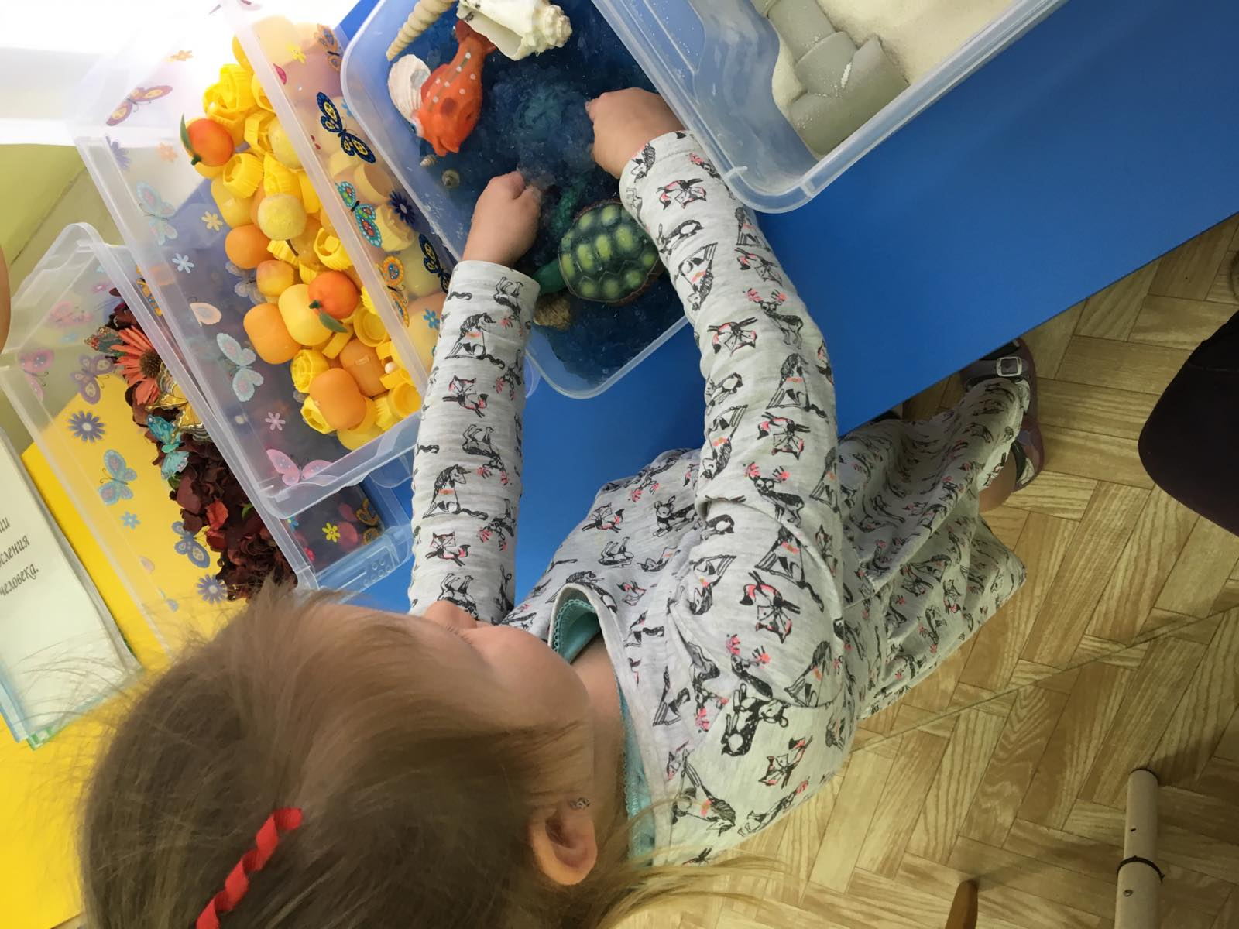

Slide 3
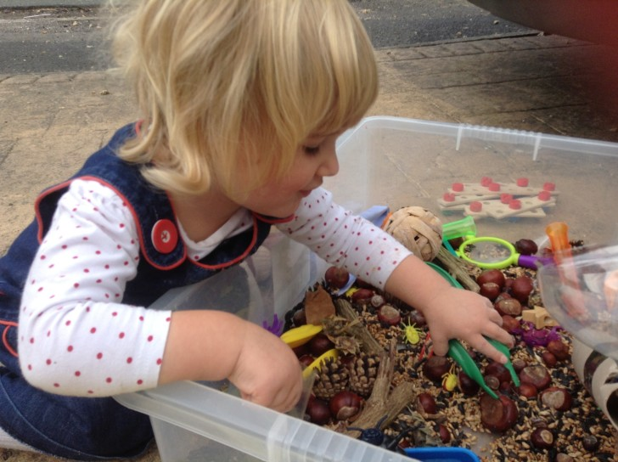

Slide 4
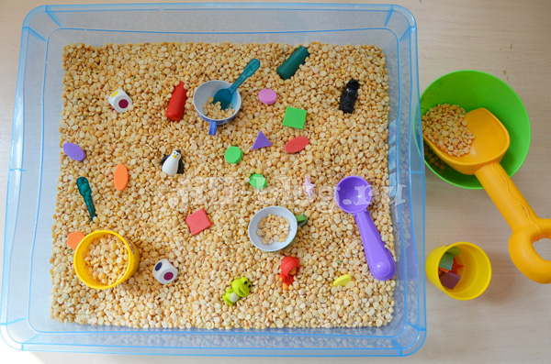
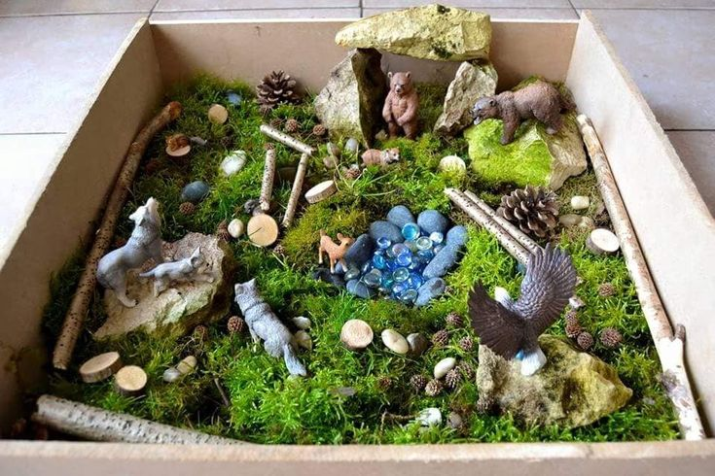
Сенсорная коробка (ванночка) (sensory tub) - это ёмкость с наполнителем, предназначенная для игры, главное назначение которой – дать возможность детям трогать, пересыпать, переливать, исследовать, изучать то, что находится внутри неё, обучая и развивая ребёнка

Slide 5
Преимущества сенсорных коробок
- не занимают много времени на подготовку;
- не занимают много места;
- практически не требуют финансовых вложений;
- предоставляют множество возможностей для обучения;
-являются отличным дополнением к тематическим занятиям;
-могут служить в качестве макетов в уголках природы
-соответствуют требованиям ФГОС ДО

Slide 6
Цель:
развитие сенсорного восприятия окружающего мира
Задачи:
Формировать представления об окружающем мире, о внешних свойствах предметов и материалов через практические действия, опытно-экспериментальным путем
Развивать психические процессы воображение, внимание, память, мышление
Расширять словарный запас и развитие связной речи
Развивать мелкую моторику, координацию движения

Slide 7
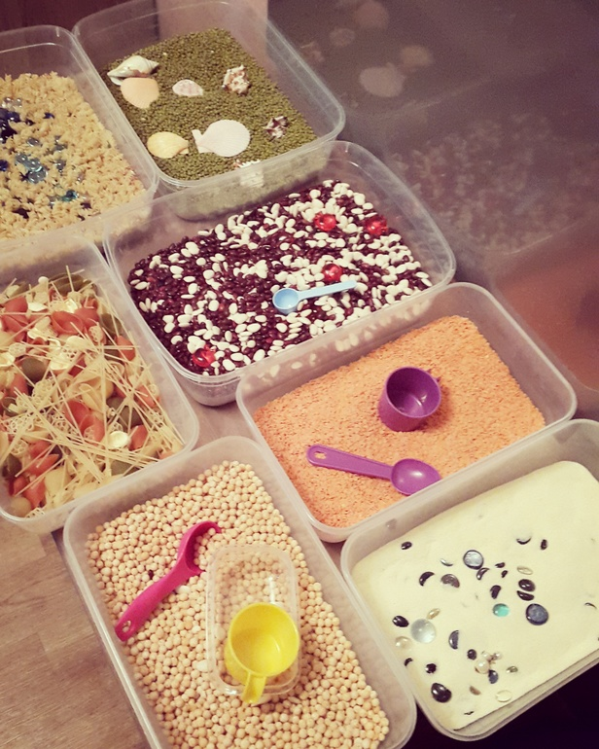
Рекомендации по технике безопасности при играх с
сенсорными коробками
1.Занятие (игра) проводится группами по 2-3 ребенка, или индивидуально.
2.Нельзя оставлять ребенка во время игры с сенсорными коробочками наедине.
3.Наполнение коробки зависит от возраста детей. При работе с детьми до 3 лет не должна содержать мелких деталей, которые ребенок мог бы проглотить.
4.Перед создание сенсорных коробок убедитесь, что у ребенка нет аллергии на какой-либо компонент.
5.До и после занятий/игр в коробочке рекомендуется вымыть руки

Slide 8
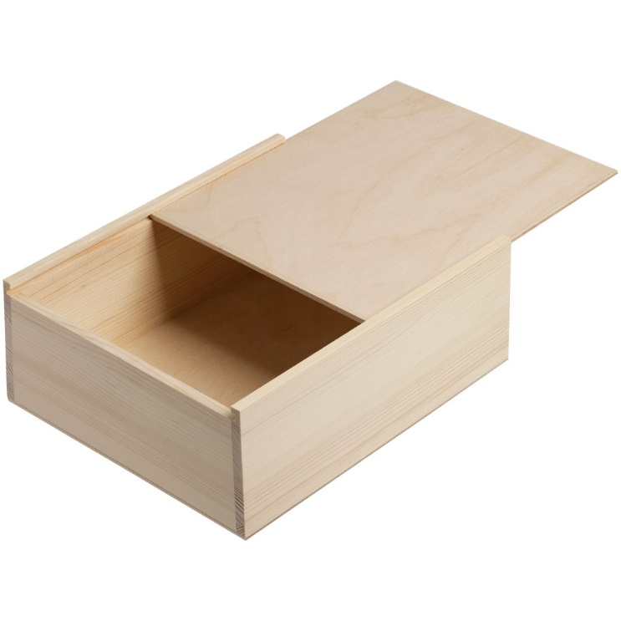
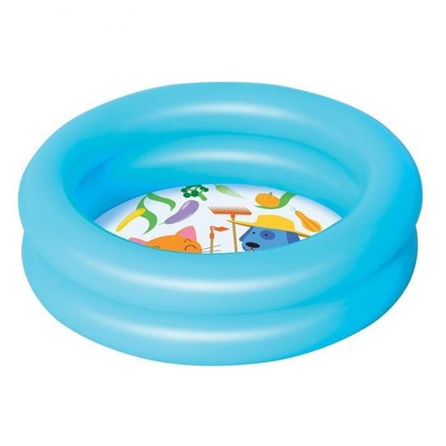
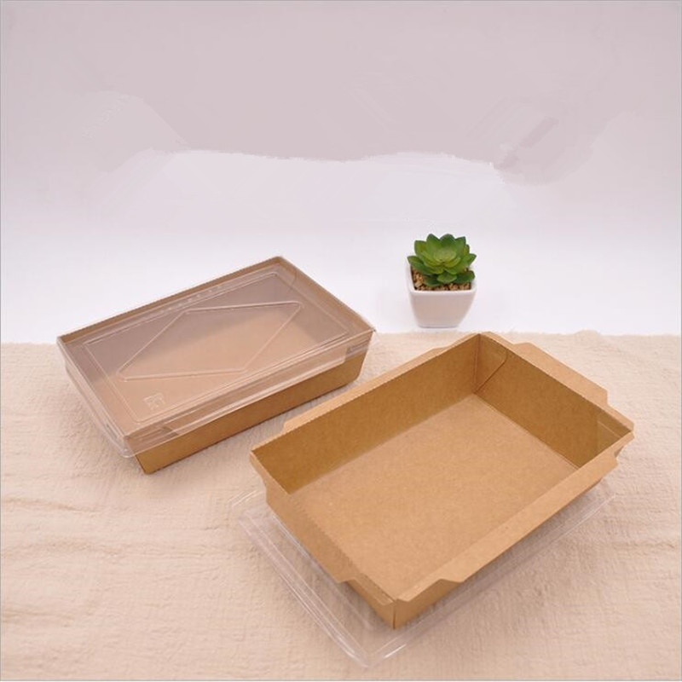
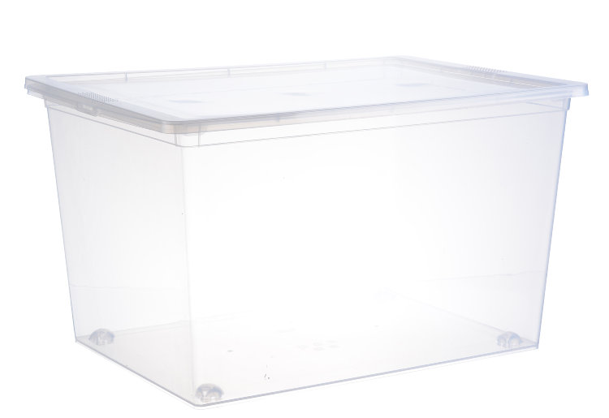
Из чего сделать сенсорную коробочку?

Slide 9
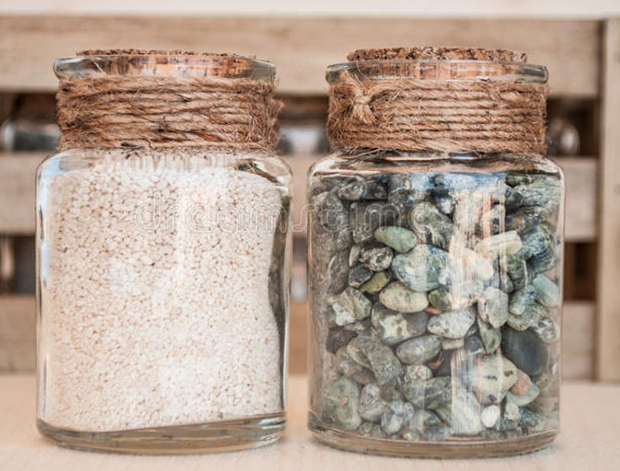
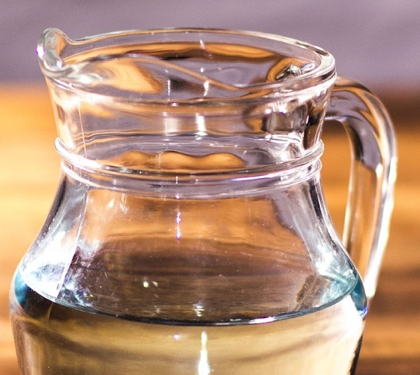
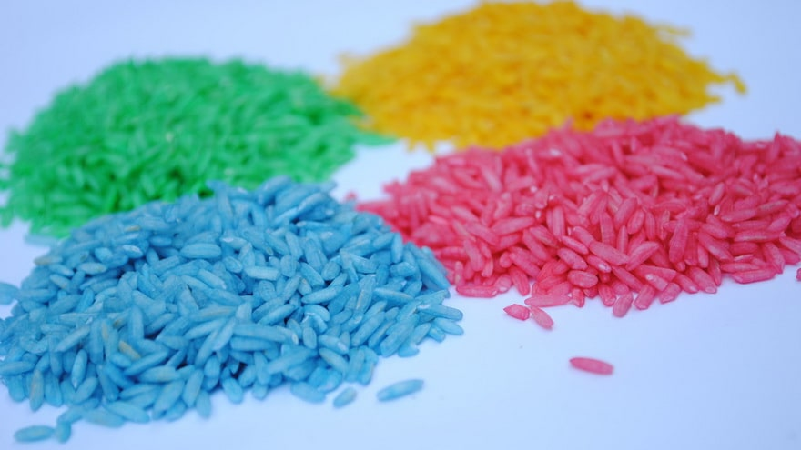
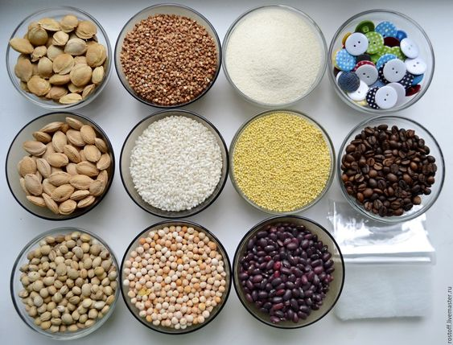
Чем наполнить коробочку?

Slide 10
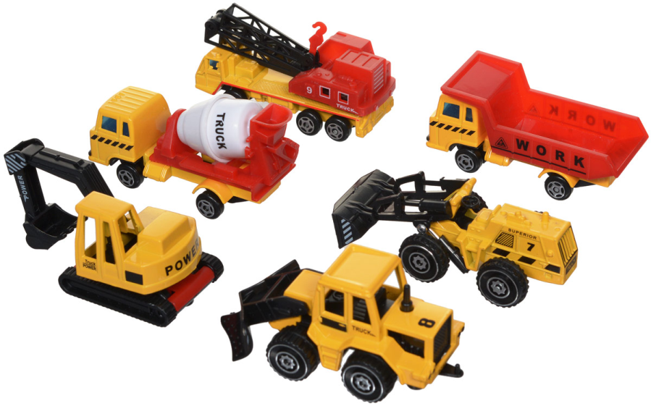
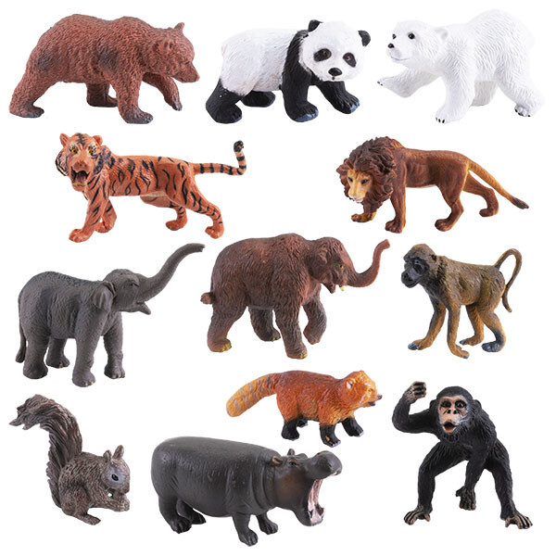
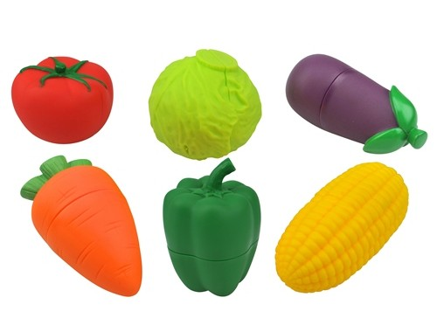
Предметы, с которыми можно играть

Slide 11
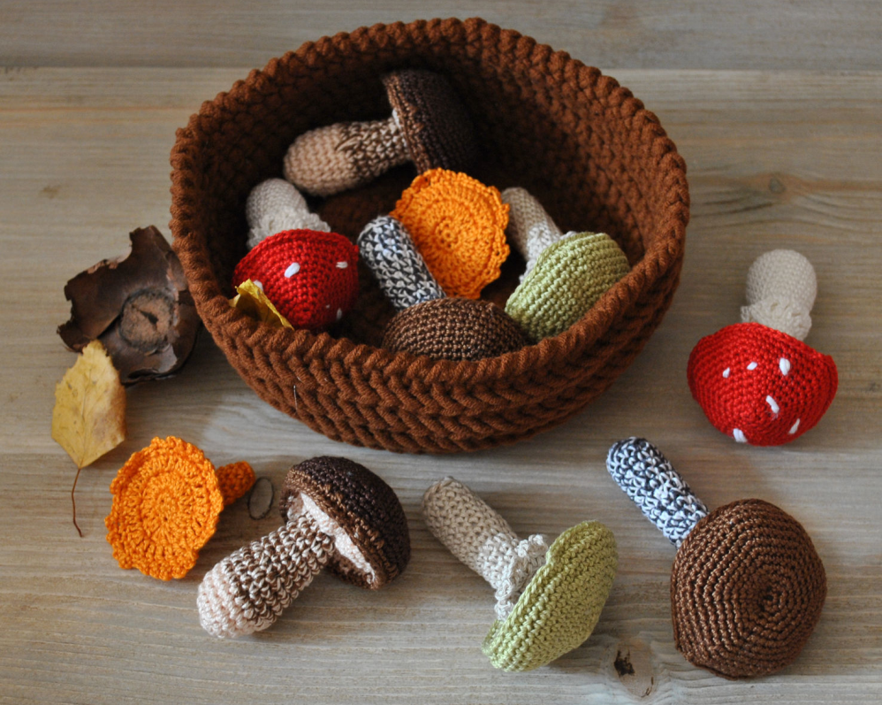
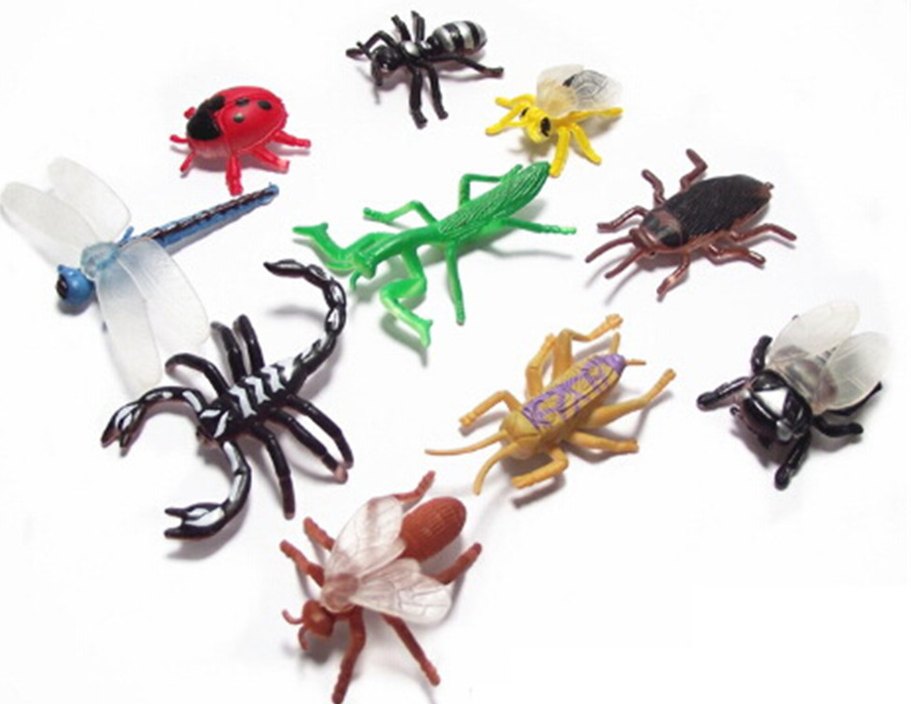
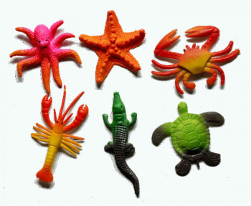
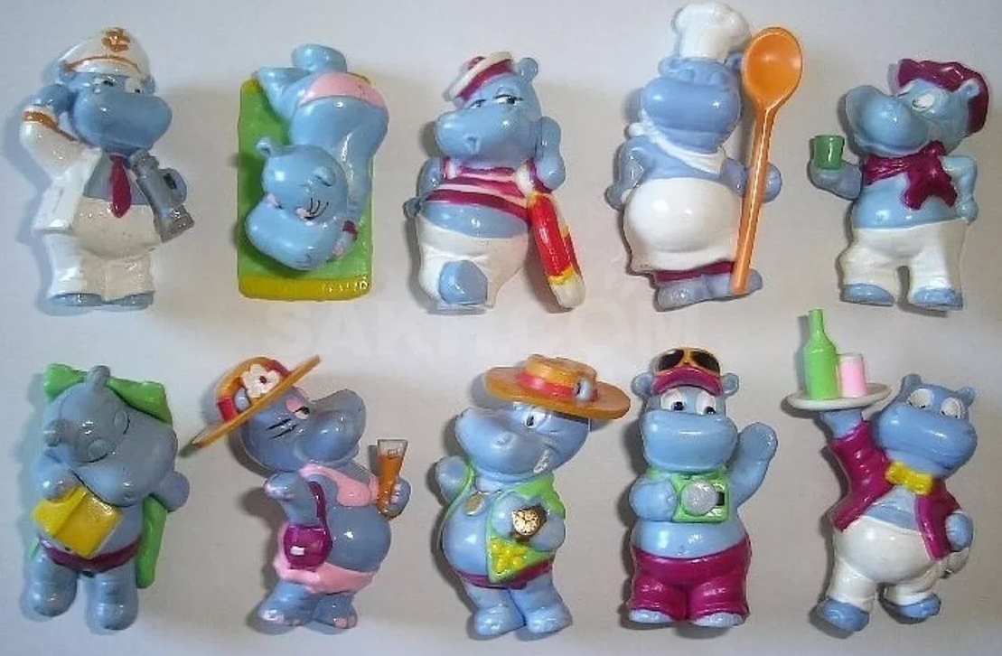

Slide 12
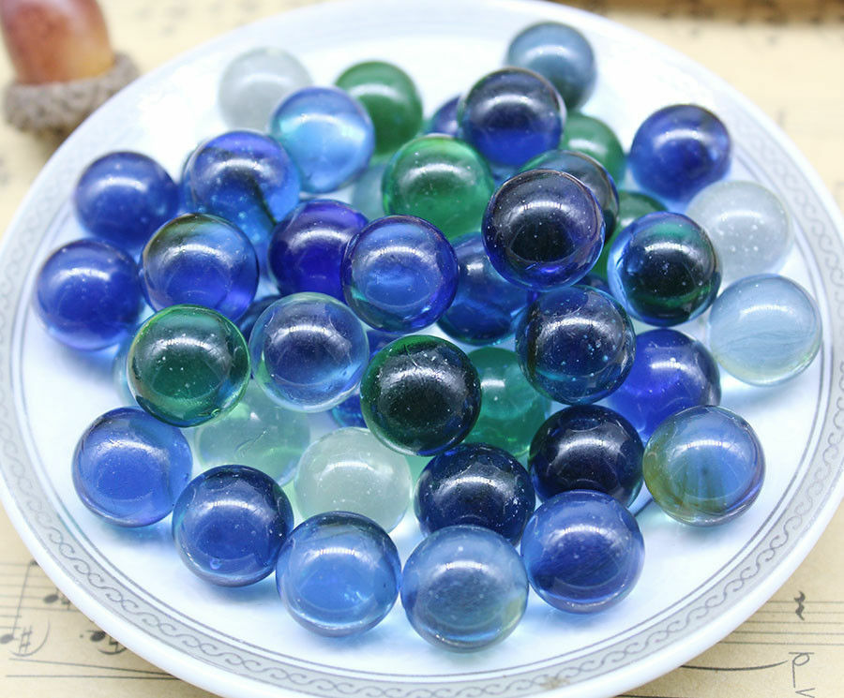
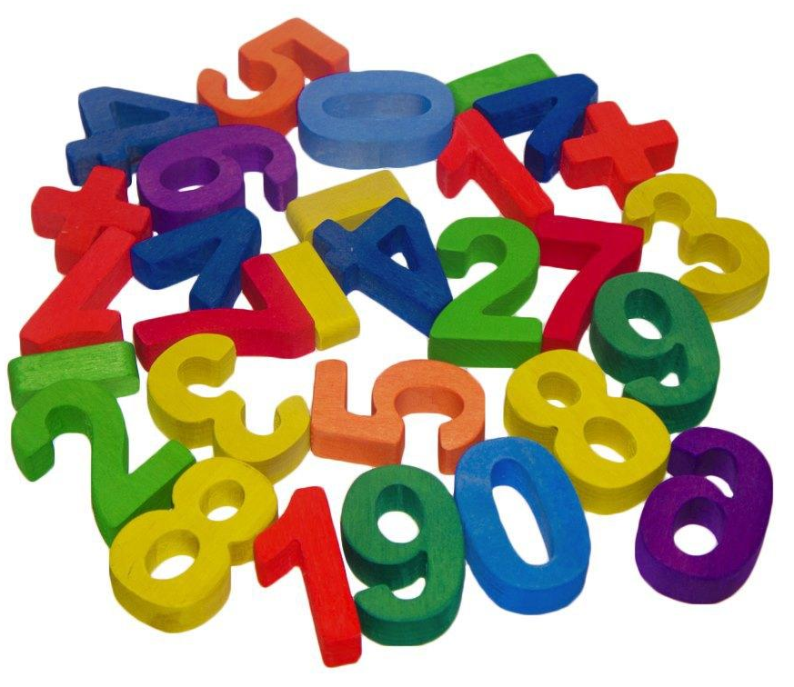
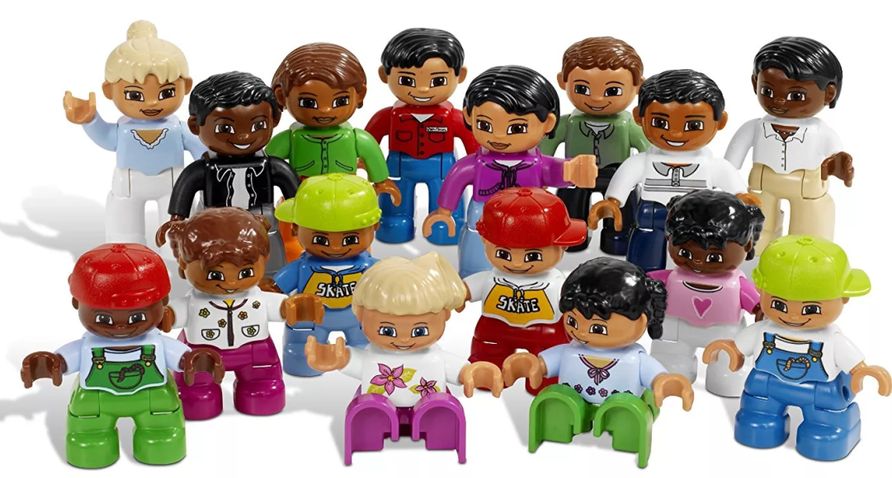
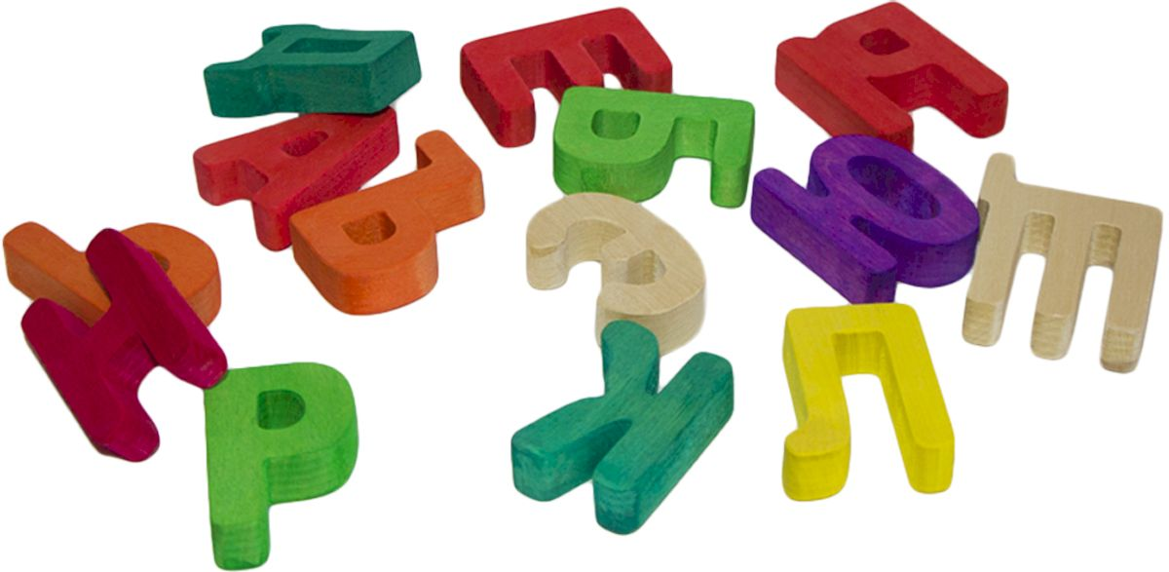

Slide 13
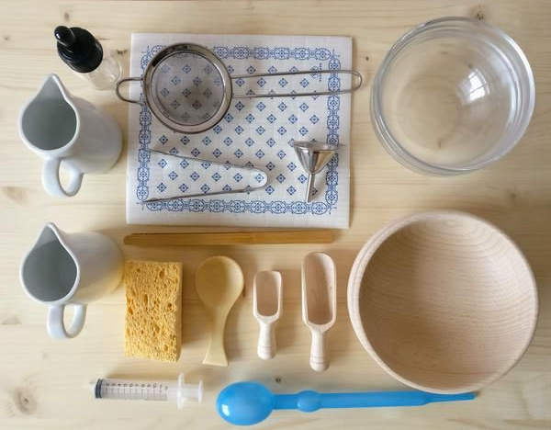

Slide 14
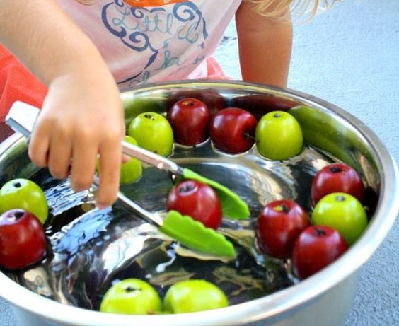
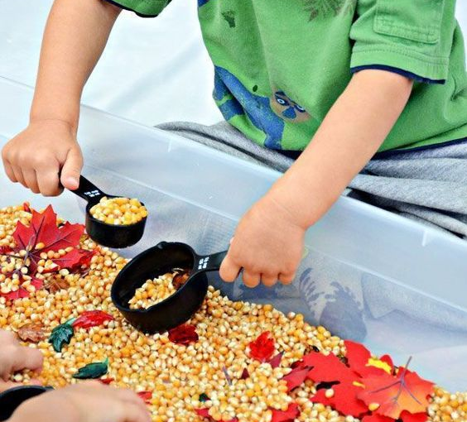

Slide 15
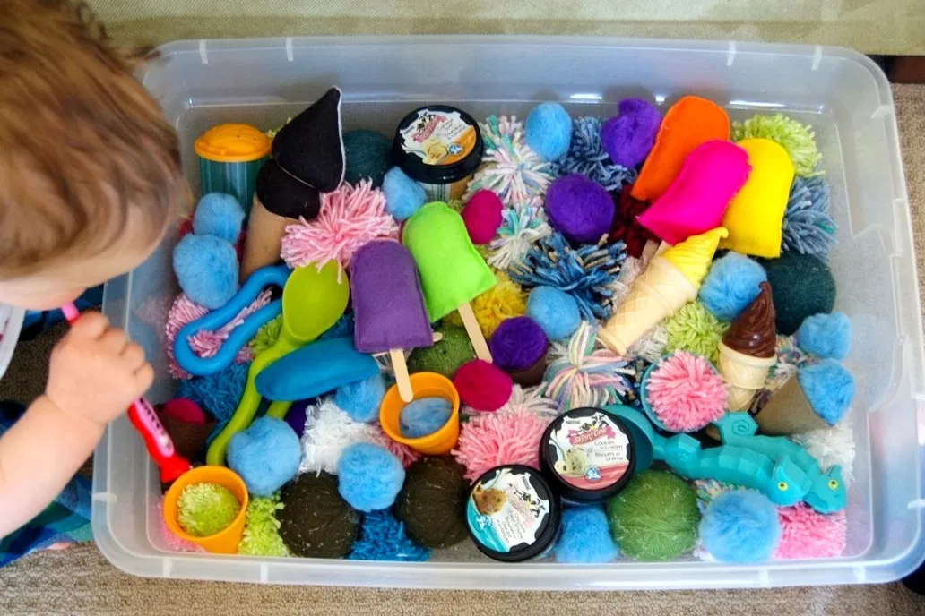
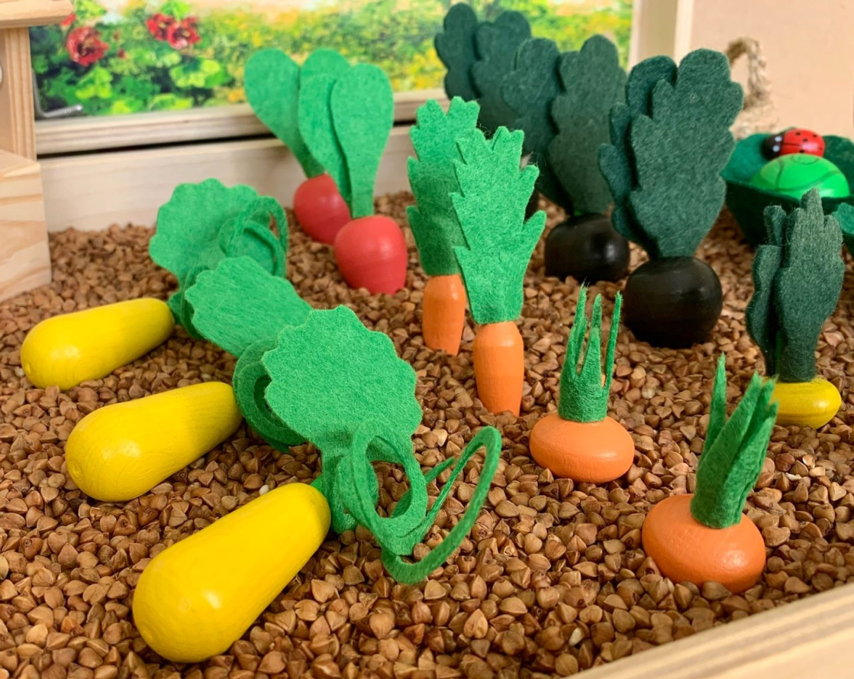
Для какого возраста подходят сенсорные
коробки
Для детей 3-4 лет
«Найди, что назову»
«Огород»

Slide 16
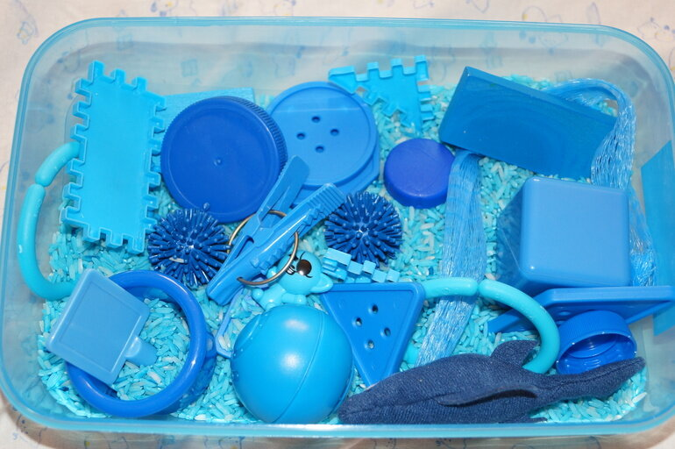
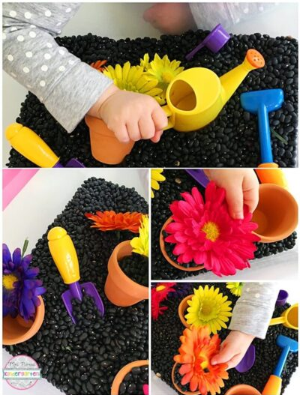
«Синяя коробочка»
«Сажаем цветочки»

Slide 17
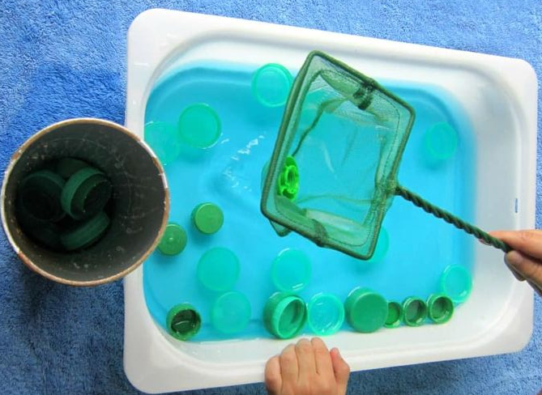
«Море»
«Рыбалка»

Slide 18
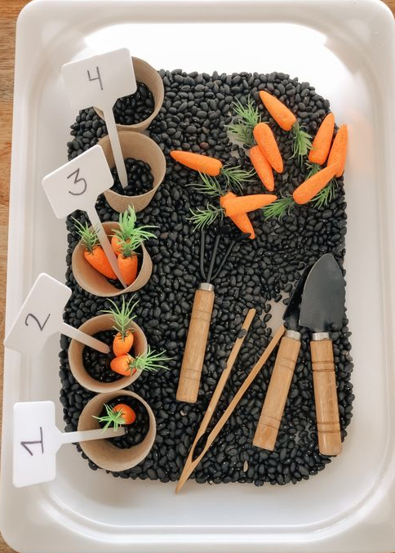
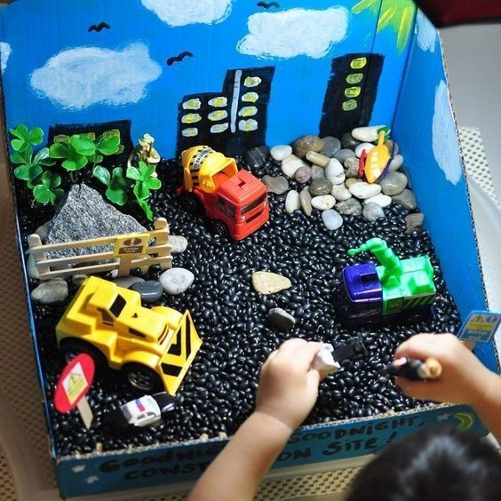
Для детей старшего возраста
«Стройка»
«Огород »

Slide 19
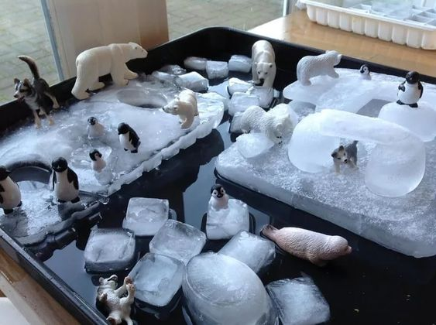
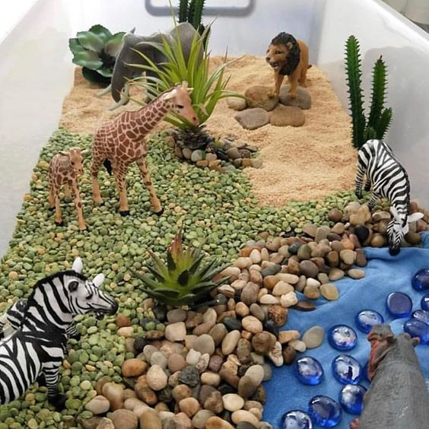
«Африка»
«Арктика»

Slide 20
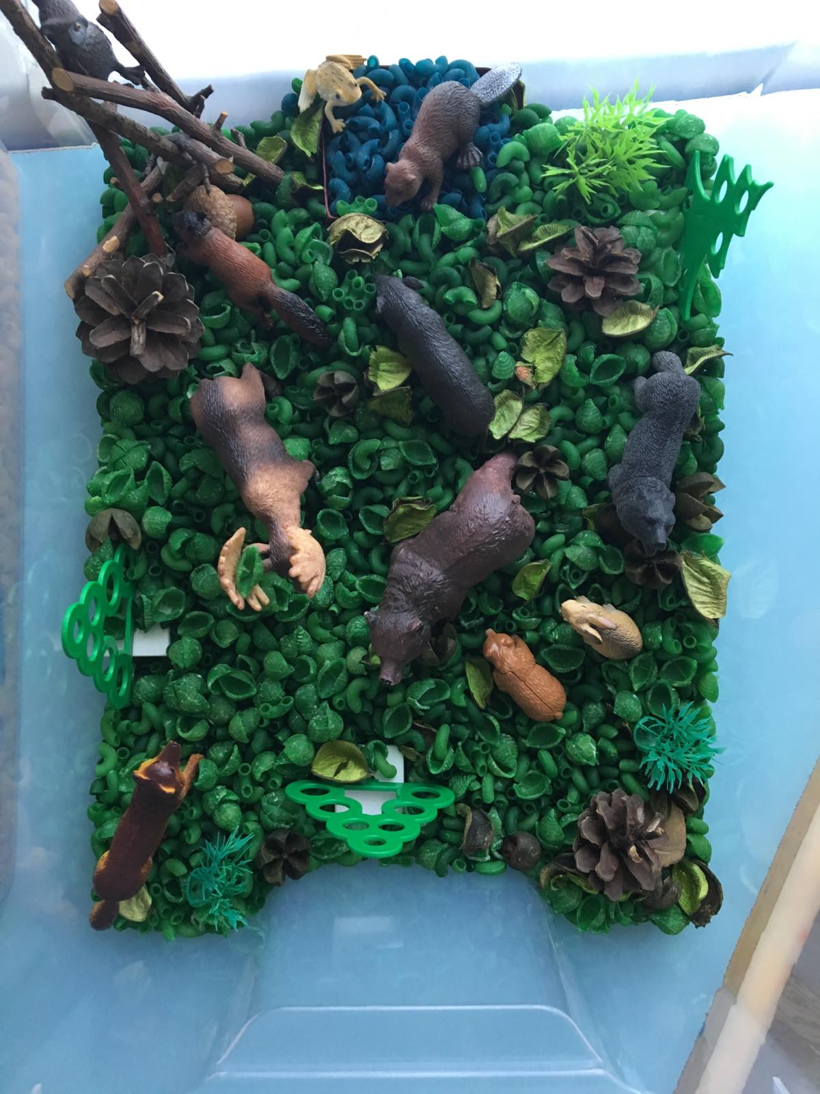
«Лес»
«Ферма»

Slide 21
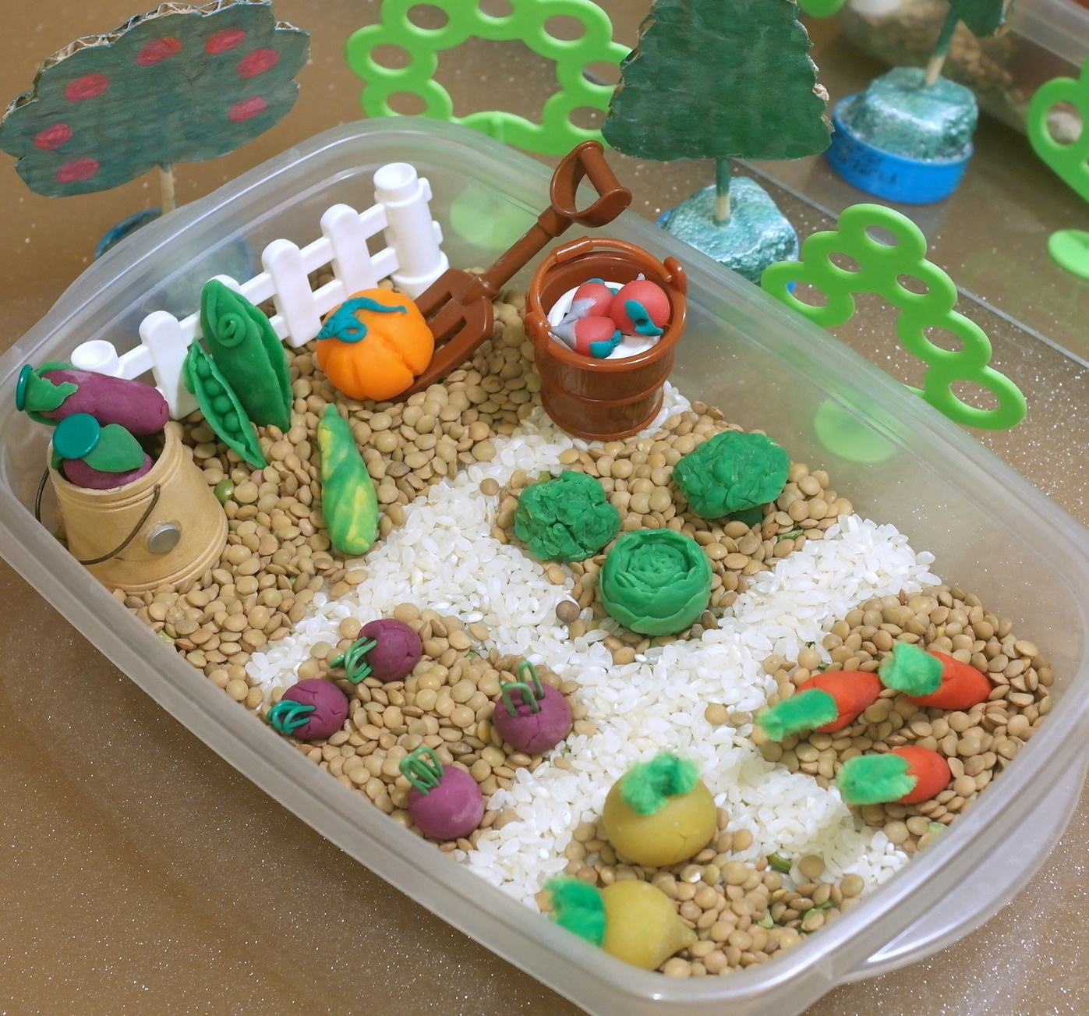
Эко-школа. здоровый образ жизни
Сенсорная коробка «Витаминная грядка»

Slide 22
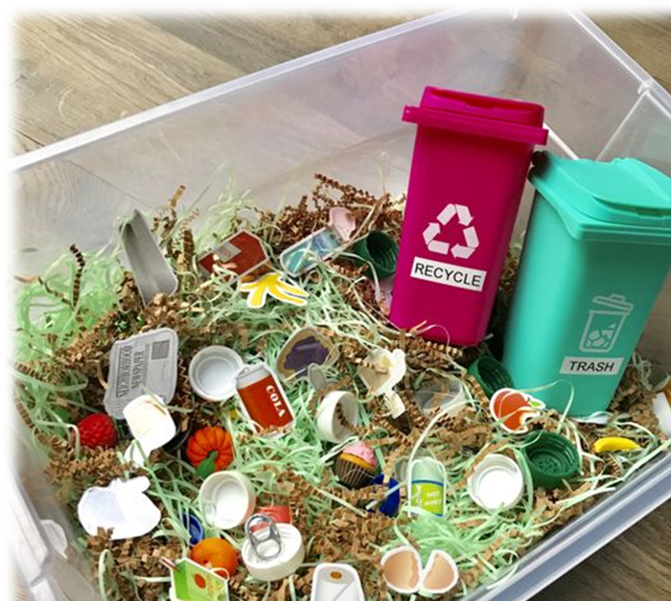
Эко-школа. Рациональная сортировка бытовых отходов
Сенсорная коробка «Очистим природу от бросового материала»
пища
прочее

Slide 23
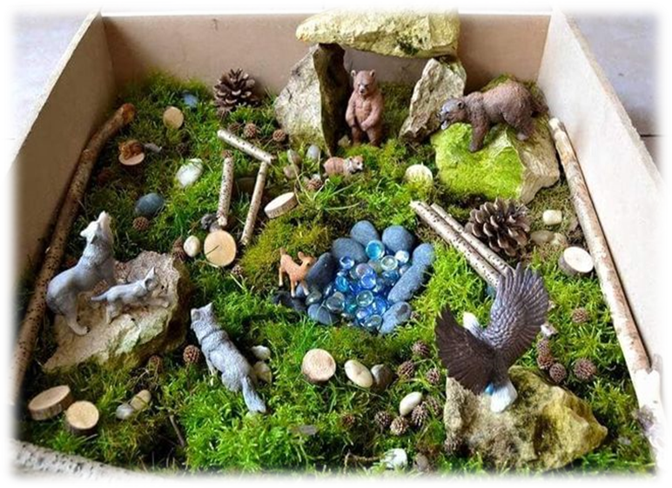
Эко-школа. биоразнообразие
Сенсорная коробка «Тайга»

Slide 24
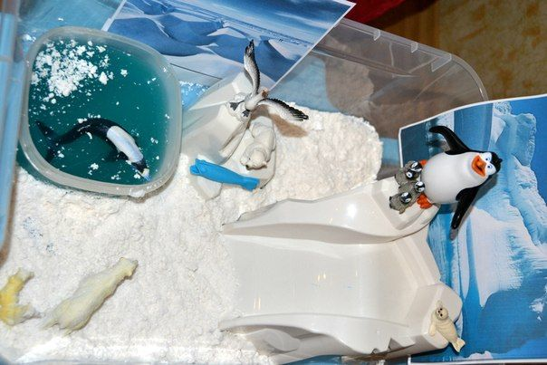
Сенсорная коробка «Север»

Slide 25
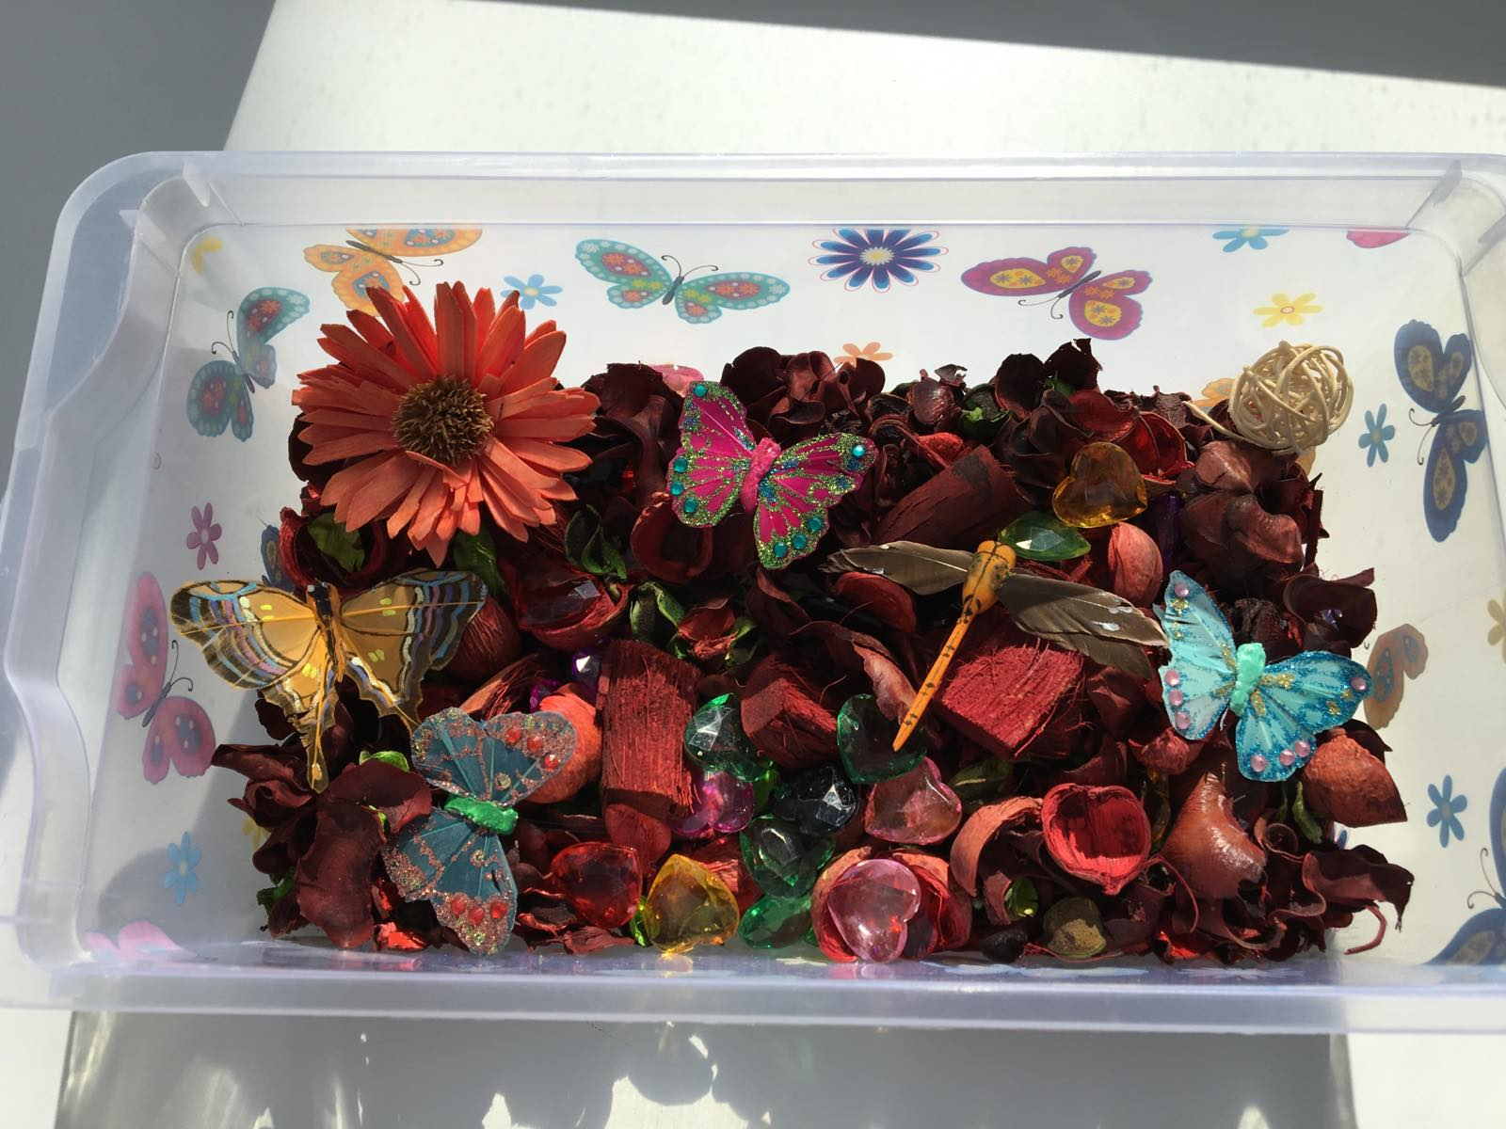
Сенсорная коробка «Насекомые»

Slide 26
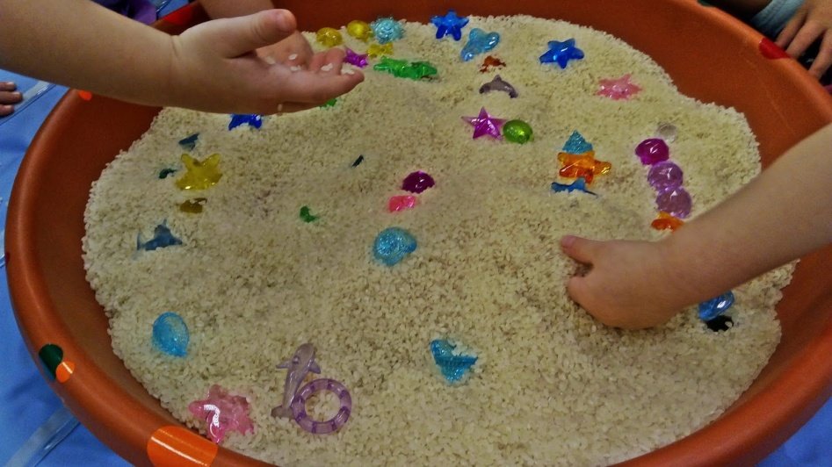
Трогаем, пересыпаем, играем – природу изучаем

